Slide 1
chapter 08.
Util패키지의 실무적 클래스들

Slide 2
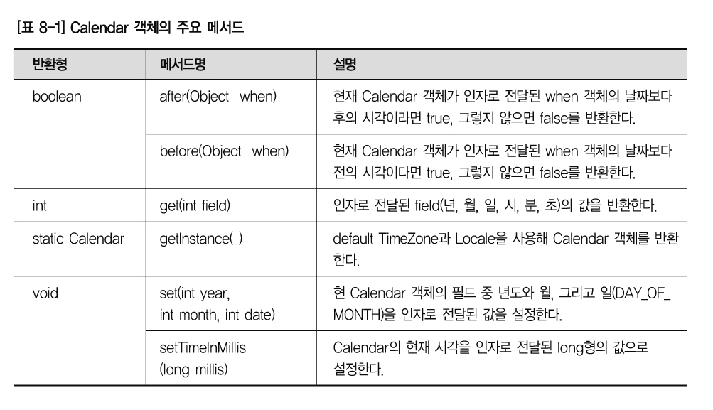
1) Calendar클래스1
(382p)
Calendar
  Calendar클래스는 1970년 1월 1일부터 특정 값으로 진보해 오면서 날짜와 시각에 대한 조작을 수행할 수 있도록 제공되는 추상 클래스이다.
  객체 생성 법은 다음과 같다.
 | Calendar now = Calendar.getInstance();

Slide 3
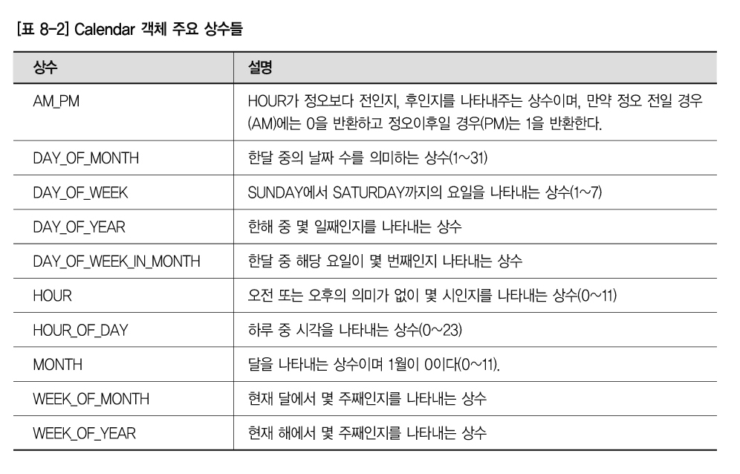
1) Calendar클래스2
get()메서드를 통해 현재 Calendar객체가 기억하고 있는 필드(년,월,일,시,분,초)의 값을 얻어낼 수가 있음을 알 수 있다. 하지만 얻고자 하는 필드의 상수를 정확하게 알고 있어야 하는데 이는 API문서의 Field Summary에서 확인이 가능하다. 다음은 주요 필드들이다.

Slide 4
1) Calendar클래스3
[예제8-1] CalendarEx1.java
01 import java.util.Calendar;
02 import static java.lang.System.out;
03 public class CalendarEx1{
04
05 public static void main(String[] args) {
06 StringBuffer sb = new StringBuffer("년중 ");
07 Calendar now = Calendar.getInstance();
08
09 int week_yy = now.get(now.WEEK_OF_YEAR);
10 int yy = now.get(now.YEAR);
11 int mm = now.get(now.MONTH)+1; //1월이 0을 기억한다.
12 int dd = now.get(now.DAY_OF_MONTH);
13
14 sb.append(week_yy);
15 sb.append("주째인 ");
16 sb.append(yy);
17 sb.append("년 ");
18 sb.append(mm);

Slide 5
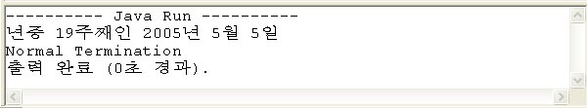
1) Calendar클래스4
19 sb.append("월 ");
20 sb.append(dd);
21 sb.append("일");
22
23 out.println(sb.toString());
24 }
25 }
실행결과
Calendar객체에서의 월은 1월을 0으로 기억하고 있으며 우리가 인식하고 있는 월의 값을 구하기 위해 1을 더해야 함을 잊지 말자!
반복문이 아니므로 바로 출력해도 상관 없겠지만 복습하는 차원에서 메모리 공간 낭비에 대한 고려로 StringBuffer객체에 변수 week_yy값과 yy, mm, dd값들과 몇개의 문자열들을 중간에 넣어 추가하였다.

Slide 6
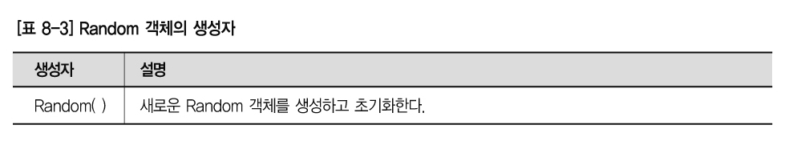
2) Random클래스1
(386p)
Random
  Random 객체는 일련의 난수를 생성한다. 이렇게 생성된 Random 객체는 int형 float형 등의 난수가 발생 가능하며 정수형 난수 발생은 특정 범위가 없다. 하지만 부동소수점을 가지는 실수형들의 난수는 0.0에서 1.0사이의 값을 받도록 되어 있다.
  Random객체를 생성할 수 있는 생성자!

Slide 7
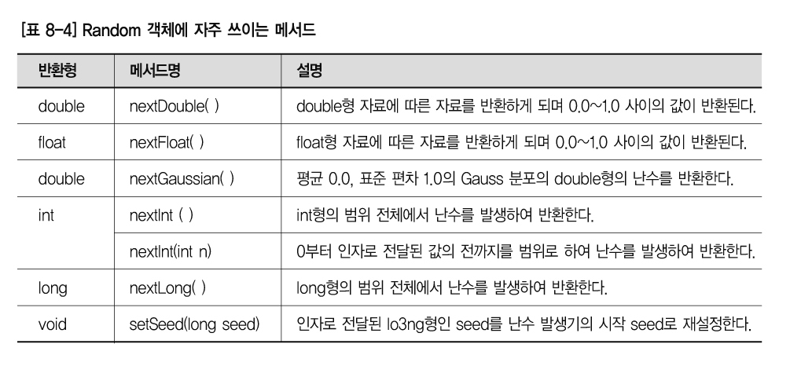
2) Random클래스2
위의 생성자와 메서드들을 이용하여 간단한 예제를 작성해 보자! 다음 예제는 배열을 미리 준비해 두고 요소를 접근할 수 있는 index값을 난수를 발생하여 얻어낸다. 그렇게 되면 배열의 요소들 중 어떤 것이 선택이 될지 예측할 수 없으며 매번 실행할 때마다 선택되는 배열의 요소가 달라질 가능성이 매우 크므로 Lotto나 맞고 와 같은 게임에 응용이 되는 예제가 된다.

Slide 8
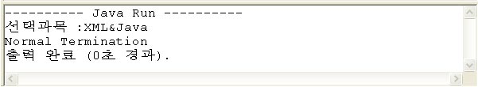
2) Random클래스3
[예제8-2] RandomEx1.java
01 import java.util.Random;
02 import static java.lang.System.out;
03 public class RandomEx1 {
04
05 public static void main(String[] args) {
06 String[] lesson = {"Java Beg","JSP","XML&Java","EJB",};
07 Random r1 = new Random();
08
09 int index = r1.nextInt(4);
10 out.println("선택과목 :"+lesson[index]);
11 }
12 }
실행결과
9번 행에서 난수가 발생하며 이는 nextInt(4)로 인해 0부터 3까지의 정수 중 난수를 발생하여 index변수에 대입한다. 이것으로 nextInt(4)에서 쓰이는 4라는 정수는 바로 범위를 의미하는 것을 알아두자.

Slide 9
3) Arrays클래스1
(388p)
Arrays
  Arrays클래스는 클래스 내에서 제공하는 클래스 메서드(static메서드)등을 이용하여 배열의 비교, 배열의 정렬 또는 배열의 내용을 특정 값으로 채우고자 하는 등의 일 을 수행하는 도구성 클래스이다.
  Arrays클래스는 생성자가 없으며 API문서를 참조해 보면 다양한 기능들(메서드들)이 오버로딩 되어 있음을 알 수 있다.

Slide 10
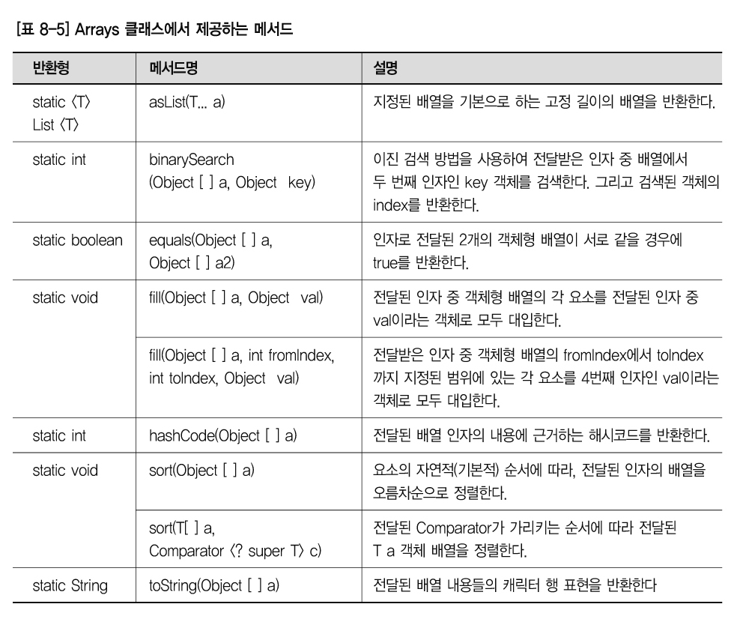
3) Arrays클래스2

Slide 11
3) Arrays클래스3
(389p)
배열 채우기
  앞서 살펴본 클래스 메서드(static메서드)들을 가지고 Arrays의 능력을 살펴보도록 할 것이며 우선 배열 채우기(fill)를 알아보도록 하자! 자료형만 일치한다면 배열의 일부분 또는 전체를 원하는 값 또는 객체로 채울 수가 있다.
[예제8-3] ArraysEx1.java
01 import java.util.Arrays;
02 import static java.lang.System.out;
03 public class ArraysEx1 {
04
05 public static void main(String[] args) {
06 String[] ar = {"fill()","in","the","Arrays"};
07
08 Arrays.fill(ar, "SunAe"); //배열의 요소들을 "SunAe"로 채운다.
09 for(String n : ar)
10 out.print(n+",");
11

Slide 12
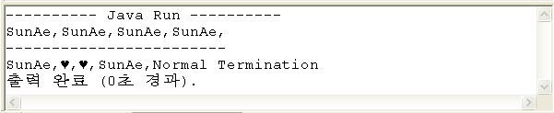
3) Arrays클래스4
12 out.println("\n------------------------");
13 Arrays.fill(ar, 1, 3, "♥");
14 for(String n : ar)
15 out.print(n+",");
16 }
17 }
실행결과
  13번 행은 배열의 부분 채우기 이다.
  배열 ar의 1번지째 요소에서 3번지째 요소를 만나기 전까지를 문자열 "♥"로 채우는 것인데 결국! 1번지와 2번지째 요소의 값이 변경된다.

Slide 13
3) Arrays클래스5
(390p)
배열간의 비교
  배열과 배열간의 내용을 비교한다는 것은 두 배열이 가지는 요소들이 서로 일치하는가? 하는 기능을 두고 얘기 하는 것이다.
  Arrays클래스의 equals()메서드는 두 배열의 길이와 각각의 요소들이 일치하는지를 검증하여 모두 일치할 경우에만 true를 반환해 주는 메서드이다.
[예제8-4] ArraysEx2.java
01 import java.util.Arrays;
02 import static java.lang.System.out;
03 public class ArraysEx2 {
04
05 public static void main(String[] args) {
06 String[] ar1 = {"fill()","in","the","Arrays"};
07 String[] ar2 = {"fill()","in","","Arrays"};
08
09 if(!Arrays.equals(ar1, ar2))
10 out.println("두 배열이 다릅니다.");
11 out.println("--------------------------------");
12

Slide 14
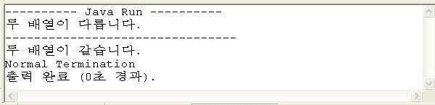
3) Arrays클래스6
13 Arrays.fill(ar2, 2, 3, "the");
14 if(!Arrays.equals(ar1, ar2))
15 out.println("두 배열이 다릅니다.");
16 else
17 out.println("두 배열이 같습니다.");
18 }
19 }
실행결과
  Arrays클래스의 equals()메서드는 두 배열의 내용이 일치하는지를 알아내는 메서드이다. 이는 두 배열의 요소들의 수가 같은지를 먼저 파악하고 두 배열이 같은 순서로 같은 요소들을 포함하고 있는 경우에 true를 반환하는 메서드이다. 또는 두 배열이 서로 null값을 참조하고 있다면 equals()메서드는 true를 반환한다.

Slide 15

3) Arrays클래스7
배열간의 정렬1
  배열의 정렬이라는 것은 배열내의 요소들이 서로 크고 작은 것임을 비교하여 작은 것에서부터 큰 것까지 나열되는 것을 말한다. 그럼 간단한 예제부터 살펴 보자!
[예제8-5] ArraysEx3.java
01 import java.util.Arrays;
02 import static java.lang.System.out;
03 public class ArraysEx3 {
04
05 public static void main(String[] args) {
06 int[] ar1 = {20,4,12,1,5};
07
08 Arrays.sort(ar1);
09 for(int n : ar1)
10 out.print(n+",");
11 }
12 }
실행결과

Slide 16
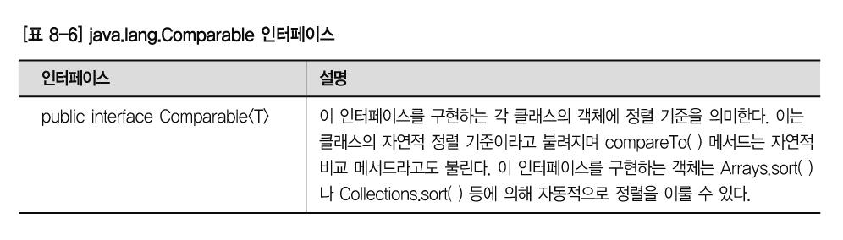
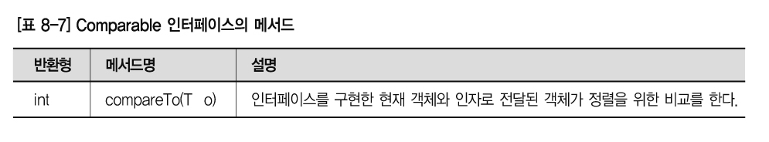
3) Arrays클래스8
배열간의 정렬2
  배열 또는 컬렉션 내에 객체(Object)들이 저장되어 정렬 기준이 모호하여 비교가 되지 않을 경우에는 프로그래머가 정렬에 대한 기준을
  다음 두 가지 방법 중 하나를 구현하면서 제시해야 한다.
  [방법 1]

Slide 17
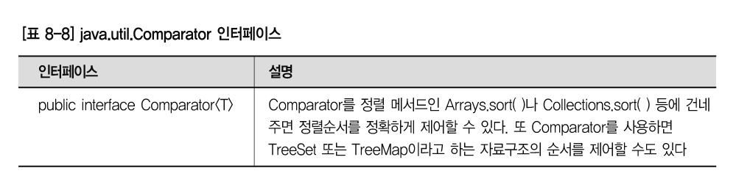
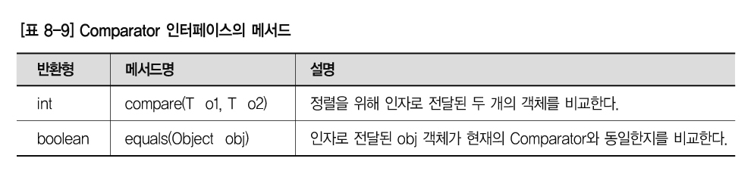
3) Arrays클래스9
  [방법 2]
  Comparator는 외부의 Arrays.sort()와 같은 메서드에서 객체 비교를 하여 정렬의 순서가 정해지므로 객체의 정렬 기준을 compare()메서드를 재정의하여 정해 주어야 한다.
  인자로 전달된 o1객체가 더 크다면 양수(1)를 반환하고 반대로 o1객체가 o2객체보다 더 작다면 음수(-1)를 반환 해야 한다. 그리고 두 객체가 같다면 0을 반환하는 규칙으로 재 정의를 해야 하는 것이다.

Slide 18
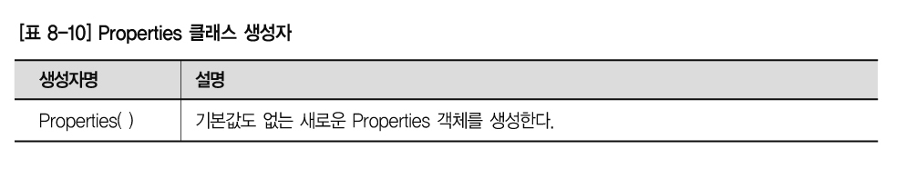
4) Properties클래스1
(400p)
Properties
  Properties클래스는 말 그대로 속성들을 모아서 하나의 객체로 만들기 위해 제공되는 클래스이다
Properties의 필요성
  필요한 이유는 일반적으로 사용하는 각자의 컴퓨터도 마찬가지이며 그 안에서 구동 되는 모든 프로그램들도 각각의 속성들을 가지고 있다. 컴퓨터가 켜질 때 또는 프로그램이 시작되기 전에 여러 개의 속성들 중 원하는 속성들을 미리 인식되게 하여 전반적인 실행 환경을 조율하고 보다 신속한 처리속도를 가져오는데 목적을 두고 있다.

Slide 19
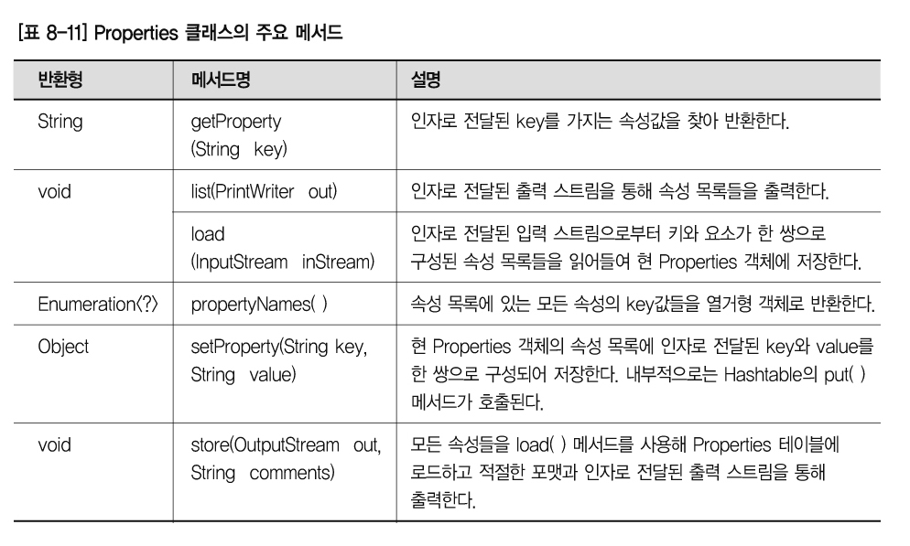
4) Properties클래스2
  다음은 Properties객체에서 속성들을 저장 관리하는데 필요한 주요 메서드들이다.

Slide 20
4) Properties클래스3
[예제8-9] PropertiesEx1.java
01 import java.util.Properties;
02 import java.util.Enumeration;
03 import static java.lang.System.out;
04 public class PropertiesEx1{
05 public static void main(String[] args) {
06 Properties prop = new Properties();
07
08 prop.put("UserName","Michael"); //속성 저장하기
09 prop.setProperty("lovely","SunAe");
10 prop.setProperty("dbDRV","oracle.jdbc.driver.OracleDriver");
11
12 String user = prop.getProperty("UserName"); //속성 가져오기
13 String love = prop.getProperty("lovely");
14 String db_drv = prop.getProperty("dbDRV");
15 out.println(user);
16 out.println(love);
17 out.println(db_drv);
18
19 out.println("------------ keys ------------");

Slide 21
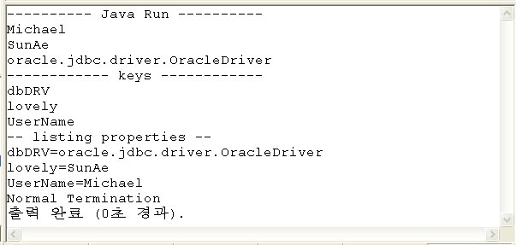
4) Properties클래스4
20 //키값들만 얻어내기
21 Enumeration keys = prop.propertyNames();
22 while(keys.hasMoreElements())
23 out.println(keys.nextElement());
24
25 prop.list(System.out); //속성 목록 출력하기
26 }
27 }
실행결과

Slide 22
4) Properties클래스5
  Properties는 JDBC를 공부할 때도 실제 실무에서 쓰이는 형식으로 앞의 예제와 다르게 properties파일로부터 속성들을 읽어 들여 Properties객체를 생성하는 방법으로 다시 한번 공부하게 될 것이다.
  이 외에도 Properties를 사용하는 작은 예로는 바로 파일의 경로를 정의할 때 Windows환경에서는 경로의 구분자를 역 슬래시(\)를 사용하지만 Unix나 Linux환경에서는 슬래시(/)를 사용한다.
  이런 속성 하나로 인해 Windows환경에서는 잘 구동 되던 프로그램이 Linux로 환경이 변경된 후 갑자기 오류가 발생하는 원인이 된다. 이럴 때 사용할 수 있는 것이 바로 현재 컴퓨터의 속성에서 ‘경로 구분자’를 어떻게 사용하는지를 알아내는 System.getProperty(“file.separator”)라는 코드로 해결할 수 있다.

